Slide 1
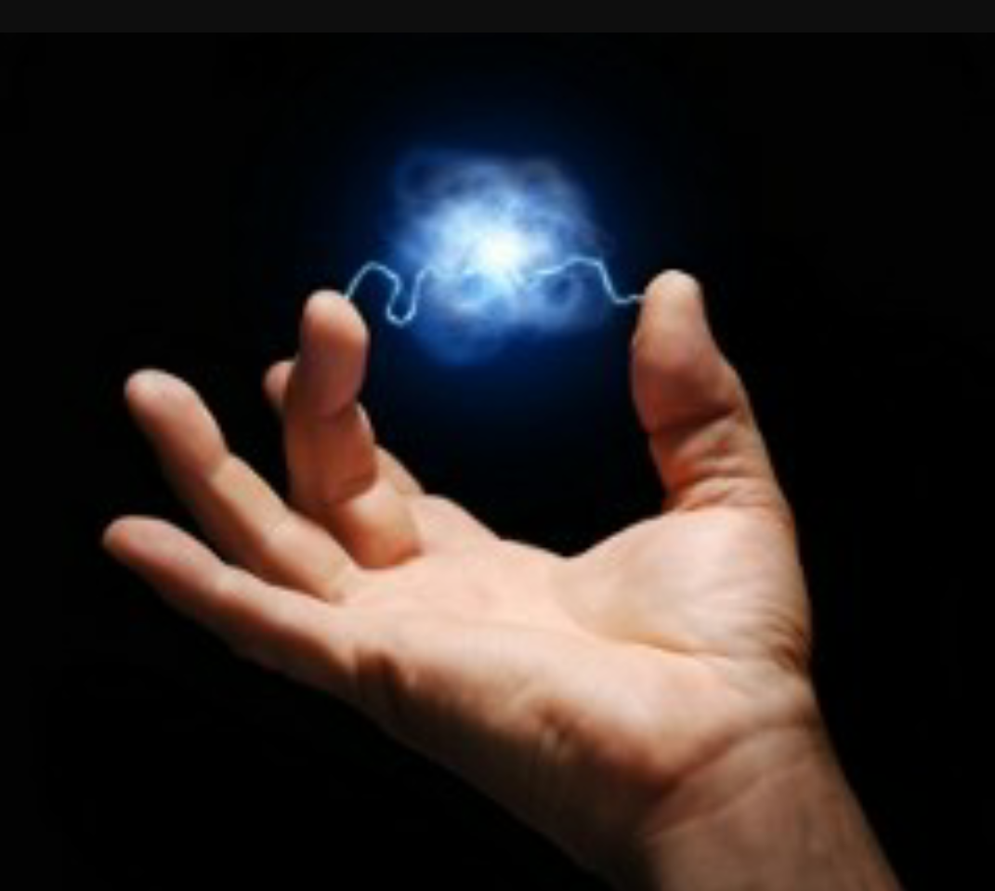
Masuri de protectie a persoanelor in utilizarea curentului electric.
Panduru Loredana Iuliana
Furtuna Oana Maria

Slide 2
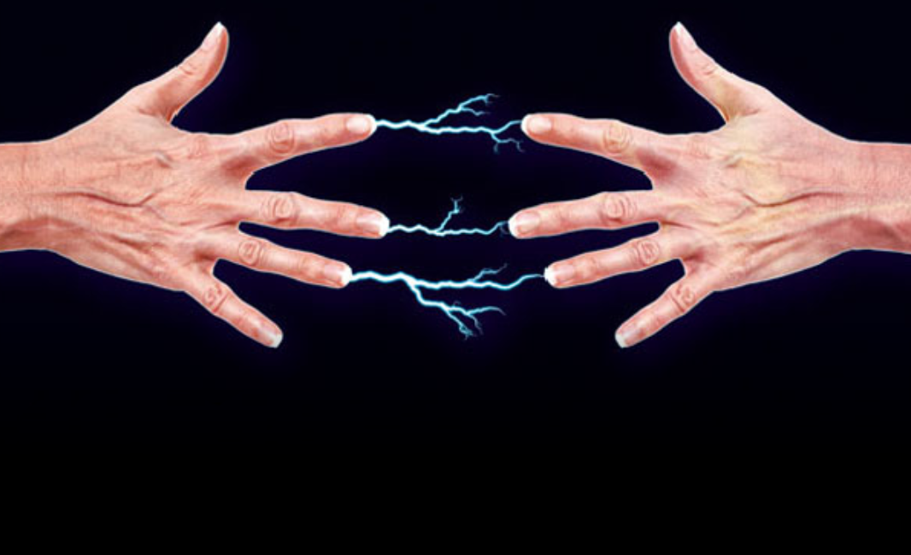
Curentul electric
Curеntul electric reprezintă deplasarea dirijată a sarcinilor electrice.
Curentul electric poate produce accidente usoare sau foarte grave, atunci cand utilizarea instalatiilor electrice se face necorespunzator sau daca acestea sunt defecte

Slide 3
Evitarea pericolului de electrocutare
Electrocutarea – este efectul fiziologic determinat de trecerea curentului electric prin corpul omenesc.
Electrocutarile sunt provocate prin atingere directa sau atingere indirecta.

Slide 4
Masurile tehnice pentru protectia impotriva electrocutarii prin atingere directa sunt urmatoarele:
Acoperiri cu materiale electroizolante ale partilor active (izolarea de protectie) ale instalatiilor si echipamentelor electrice;
Inchideri in carcase sau acoperiricu invelisuri exterioare;
Ingradiri;
Protectia prin amplasare in locuri inaccesibile prin asigurarea unor distante minime de securitate;
Scoaterea de sub tensiune a instalatiei sau echipamentului electric la care urmeaza a se efectua lucrari si verificarea lipsei de tentiune;
Folosirea mijloacelor de protectie electroizolante;

Slide 5
Masurile de protectie pentru atingerea indirecta pot fi:
Folosirea tensiunilor foarte joase de securitate;
Legarea la nulul de protectie;
Legarea la pamant;
Izolarea suplimentara de protectie, aplicata utilajului atunci cand se fabrica;
Izolarea amplasamentului;
Egalizarea si/sau dirijarea potentialelor;
Folosirea mijloacelor de protectie electroizolante

Slide 6
PRIMUL AJUTOR ÎN CAZ DE ELECTROCUTARE
Daca pacientul este constient: se pozitioneaza pe o parte, se inveleste cu o patura sau cu folia termoizolanta din trusa de prim-ajutor, se panseaza steril arsurile cutanate si se imobilizeaza fracturile dupa care se transporta la cea mai apropiata unitate spitaliceasca pentru evaluare si continuarea terapiei.
Daca pacientul este inconstient si prezinta lipsa respiratiei spontane si a pulsului la carotide se incepe resuscitarea cardio-respiratorie: masaj cardiac extern si respiratie gura la gura (5 compresii pe torace alternativ cu 2 respiratii gura la gura), care nu se va intrerupe pana la sosirea unui echipaj dotat cu echipament corespunzator pentru sustinerea functiilor vitale (ambulanta de reanimare);
Daca pacientul prezinta respiratie spontana si puls, se pozitioneaza pe o parte sau in pozitia laterala de securitate si se procedeaza ca la punctul 1, adica se supravegheaza tot timpul activitatea respiratorie si cardiaca.
Gravidele electrocutate se transporta obligatoriu la spital pentru evaluare chiar daca nu prezinta vreo tulburare oricare ar fi ea (risc de moarte fetala).

Slide 7
Efectele curentului electic asupra mediului
Cel mai mare procent din energia electrica consumata de catre omenire este produs prin arderea combustibililor fosili.
Aceasta are ca efect emisia de CO₂ care este eliberat in atmosfera.
El contribuie la intensificarea efectului de sera si a incalzirii globale.
Totodata, termocentralele produc emisii de dioxid de sulf, dioxid de azot si fum. Urmarea lor este intensificarea efectului de sera si incalzirea globala cu consecintele sale: incalzirea suprafetei terestre cu 1⁰F in secolul al XX-lea, topirea straturilor de gheata si de zapada ramase in urma retragerii ghetarilor, cresterea nivelelor apelor si a temperaturilor oceanice, intensificarea precipitatiilor in zonele de altitudini mijlocii si inalte din emisfera nordica, cresterea frecventei de aparitie a uraganelor, tornadelor si a furtunilor.

Slide 8
In ceea ce priveste hidrocentralele, emisiile nocive in atmosfera sunt limitate, insa ele produc dezechilibre ecologice.
In momentul in care se construiesc lacurile de acumulare prin inundarea unor terenuri, dispar flora si fauna specifica locului. Pentru lacurile de acumulare mari s-au constatat emisii semnificative de metan datorate descompunerii anaerobe a plantelor ramase sub apa, in urma inundarii terenului pentru a crea lacul.
Printre efectele observate in ultimii 50 de ani se numara diminuarea permafrostului, modificarea duratei anotimpurilor la altitudinile mijlocii si inalte, inflorirea devansata a plantelor, eclozarea devansata la pasari, aparitia prea devreme a insectelor, disparitia unor specii.

Slide 9
Centralele meromotice pun si ele probleme ecologice prin restictionarea miscarii bancurilor de pesti si a scoicilor.
Centralele nuclearo-electrice necesita depozitarea rezidurilor care raman radioactive pentru inca zeci de ani. Se incearca varianta ingroparii lor la adancimi mari sub pamant si chiar a eliberarii in spatiul extraterestru.
In ceea ce priveste efectul asupra mediului, el este neglijabil pana in momentul aparitiei unei catastrofe, precum cea de la Cernobal. Metodele care afecteaza cel mai putin mediul au in general eficienta mica . Este cazul panourilor solare si al morilor de vant.

